Slide 1
PORTUGAL
6 E 7 DE JUNHO DE 2024

Slide 2
Elementos importantes dos novos regulamentos da UE sobre alimentos medicamentosos para animais
Lição 3
Formação prática para agricultores e veterinários: Novas medidas para combater a resistência antimicrobiana
PORTUGAL, 6 E 7 DE JUNHO DE 2024

Slide 3
Quadro jurídico da UE relativo aos medicamentos veterinários/ alimentos medicamentosos para animais
Regulamento (UE) 2019/6 sobre Medicamentos Veterinários
Regulamento (UE) 2019/4 sobre alimentos medicamentosos para animais

Slide 4
Quadro jurídico da UE relativo aos medicamentos veterinários/alimentos medicamentosos para animais
Regulamento (UE) 2019/6 sobre Medicamentos Veterinários
Regulamento (UE) 2019/4 sobre alimentos medicamentosos para animais

Slide 5
Regras comuns – Receita veterinária
Regras comuns
MEDICAÇÃO VIA ALIMENTAÇÃO OU ÁGUA
Aplicam-se regras diferentes para
Medicação oral
(mistura na exploração, na alimentação ou na água pelo detentor do animal)
Através da alimentação
Através da água
Alimentação medicamentosa
(alimentos para animais misturados com medicamentos numa fábrica de alimentos para animais, por um fabricante móvel de misturas ou através de um veículo especialmente equipado por um operador de uma empresa do setor dos alimentos para animais)
Regulamento (UE) 2019/4
(AM)
Aplicam-se regras diferentes para
Regulamento (UE) 2019/6 (VMP)
e Regulamento Delegado (UE) 2024/1159 da Comissão
Notes:
Por conseguinte, o regulamento delegado relativo à medicação oral deve aplicar-se aos medicamentos veterinários administrados por via oral através da mistura nos alimentos para animais ou da adição aos mesmos e à mistura pelo detentor dos animais de medicamentos veterinários na água de abeberação ou em alimentos líquidos para animais. Não deve aplicar-se à mistura de um medicamento veterinário em alimentos para animais por operadores de empresas do setor dos alimentos para animais, independentemente de desenvolverem a sua atividade numa fábrica de alimentos para animais, de serem fabricantes móveis de misturas ou fabricantes de misturas na exploração, que é abrangida pelo Regulamento (UE) 2019/4.
(f) “Fabricante móvel de misturas”, um operador de uma empresa do setor dos alimentos para animais detentor de um estabelecimento de alimentos para animais constituído por um veículo especialmente equipado para o fabrico de alimentos medicamentosos para animais; (g) “Fabricante de misturas na exploração”, um operador de uma empresa do setor dos alimentos para animais que fabrica alimentos medicamentosos para animais para uso exclusivo na sua exploração;

Slide 6
Uso de medicamentos veterinários antimicrobianos
Quadro legislativo da UE: Regulamento (UE) 2019/4 sobre ALIMENTOS MEDICAMENTOSOS (AM)
Princípios para o uso de alimentos medicamentosos
Proibição do uso de AM com antimicrobianos para profilaxia.
Exigência de diagnóstico da doença antes da prescrição obrigatória dos AM.
Limitação da duração do tratamento e validade da prescrição.
Reduzir qualquer sinergia potencial entre os resíduos de medicamentos dentro da alimentação animal e a ocorrência de resistência antimicrobiana.
Medidas para aumentar a qualidade da produção de alimentos medicamentosos (dosagem mais precisa) para evitar uma exposição subterapêutica.
Níveis máximos de contaminação cruzada para 24 substâncias ativas antimicrobianas em alimentos não visados para animais.
Proibir a profilaxia sistemática

Slide 7
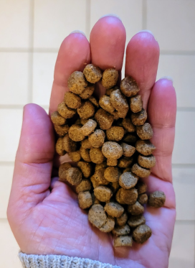
Regras comuns – Receita veterinária
Regras comuns
Receitas veterinárias em relação à alimentação medicamentosa (1/2)
Regulamento (UE) 2019/4
Artigo 16.º
Os alimentos medicamentosos para animais (alimentos para animais misturados com medicamentos pelo operador da empresa do setor dos alimentos para animais) requerem:
uma receita veterinária
só pode ser emitida após um exame clínico ou outra avaliação adequada do estado de saúde dos animais
apenas para o tratamento de doenças diagnosticadas (exceto vacinas e parasitas)
Cuidado com as interações com outros medicamentos!
Notes:
1. O fornecimento de alimentos medicamentosos para animais aos detentores de animais fica subordinado:
(a) à apresentação e, no caso de fabrico por fabricantes de misturas na exploração, à posse, de uma receita veterinária para alimentos medicamentosos para animais; e
(B) às condições estabelecidas nos n.ºs 2 a 10.
2. As receitas veterinárias para alimentos medicamentosos para animais só podem ser emitidas após um exame clínico ou outra avaliação adequada do estado de saúde do animal ou grupo de animais por um veterinário e apenas para o tratamento de uma doença diagnosticada.
3. Em derrogação do n.º 2, as receitas veterinárias para alimentos medicamentosos para animais que contenham medicamentos veterinários imunológicos podem ser emitidas, mesmo nos casos em que não tenha sido diagnosticada uma doença.
4. Em derrogação do n.º 2, se não for possível confirmar a presença de uma doença diagnosticada, podem ser emitidas receitas veterinárias para alimentos medicamentosos para animais que contenham antiparasitários sem efeitos antimicrobianos, com base no
conhecimento do estado de infestação parasitária do animal ou grupo de animais.

Slide 8
Regras comuns – Receita veterinária
Regras comuns
Receitas veterinárias em relação à alimentação medicamentosa (2/2)
Regulamento (UE) 2019/4
Artigo 16.º
Conservação de registos: As receitas veterinárias devem ser conservadas, pelo perído de cinco anos, pela fábrica de alimentos, pelo veterinário que prescreve e pelo detentor dos animais
1 prescrição = 1 tratamento veterinário
Duração máxima do tratamento: 2 semanas para antibióticos, 1 mês para outros medicamentos
Validade da receita: máximo de 5 dias para os alimentos com antimicrobianos; máximo de 3 semanas para outros medicamentos para animais produtores de alimentos; para o resto, 6 meses
Notes:
6. Das receitas veterinárias para alimentos medicamentosos para animais devem constar as informações previstas no anexo V. Os originais das receitas veterinárias para alimentos medicamentosos para animais devem ser conservados pelos fabricantes ou, se for caso disso, pelos
operadores de empresas do setor dos alimentos para animais que fornecem os alimentos medicamentosos para animais ao detentor dos animais. Os veterinários ou os profissionais qualificados, refereridos no n.º 5, que emitem a receita e os detentores dos animais produtores de alimentos ou dos animais produtores de peles com pelo devem conservar uma cópia da receita veterinária para alimentos medicamentosos para animais. O original e as cópias devem ser conservados durante cinco anos a contar da data de emissão.
7. Com exceção dos alimentos medicamentosos para animais não produtores de alimentos, que não sejam animais produtores de peles com pelo, os alimentos medicamentosos para animais não podem ser utilizados para mais do que um tratamento ao abrigo da mesma receita veterinária para alimentos medicamentosos para animais
A duração de um tratamento deve cumprir o previsto no resumo das características do medicamento veterinário incorporado nos alimentos para animais e, caso não esteja especificado, não pode exceder um mês, ou duas semanas no caso de um alimento medicamentoso para animais
que contenha medicamentos veterinários antibióticos.
8. As receitas veterinárias para alimentos medicamentosos são válidas a partir da sua data de emissão por um prazo máximo de seis meses para animais não produtores de alimentos distintos dos animais produtores de peles com pelo e de três semanas para animais produtores de alimentos e animais produtores
de peles com pelo. No caso de alimentos medicamentosos para animais que contenham medicamentos veterinários antimicrobianos, as receitas são válidas a partir da sua data de emissão por um prazo máximo de cinco dias.
9. Os veterinários que emitem a receita veterinária para alimentos medicamentosos para animais devem verificar se a utilização daquela medicação se justifica por razões veterinárias para os animais visados. Além disso, esses veterinários devem certificar-se de que a administração do
medicamento veterinário em causa não é incompatível com um outro tratamento ou utilização e de que não existe qualquer contraindicação ou interação em caso de utilização de vários medicamentos veterinários. Em especial, os veterinários não podem prescrever
alimentos medicamentosos que incorporem mais do que um medicamento veterinário que contenha antimicrobianos.
10. As receitas veterinárias para alimentos medicamentosos para animais devem:
(a) Respeitar o resumo das características do medicamento veterinário, exceto no caso dos medicamentos
veterinários destinados a ser utilizados nos termos dos artigos 112.º, 113.º ou 114.º do Regulamento (UE)
2019/6;
(b) Indicar a dose diária do medicamento veterinário a ser incorporada numa quantidade de alimento medicamentoso para animais
que assegure a ingestão da dose necessária para animal visado, tendo em conta que a dose de alimento consumida por animais doentes pode
ser diferente da ração diária normal;
(c) Assegurar que os alimentos medicamentosos para animais que contenham a dose do medicamento veterinário correspondem a, pelo menos, 50%
da ração diária em matéria seca e que, para os ruminantes, a dose diária do medicamento veterinário
está contida em, pelo menos, 50% dos alimentos complementares para animais, com exceção dos alimentos minerais para animais;
(d) Indicar a taxa de incorporação das substâncias ativas, calculada com base nos parâmetros relevantes.
11. As receitas veterinárias para alimentos medicamentosos para animais emitidas nos termos dos n.ºs 2, 3 e 4 devem ser reconhecidas em toda a União.
12. A Comissão pode, sob a forma de atos de execução, estabelecer um modelo para a informação prevista no
anexo V. O referido modelo também deve ser disponibilizado em versão eletrónica. Os referidos atos de execução são
adotados pelo procedimento de exame a que se refere o artigo 21.º, n.º 2.

Slide 9
PORTUGAL
especificações

Slide 10
Especificações nacionais sobre alimentos medicamentosos para animais
Fonte: DGAV

Slide 11
Especificações nacionais sobre alimentos medicamentosos para animais
Aditivos e Pré-Misturas
Alimentos Compostos
Alimentos Dietéticos
Alimentos Medicamentosos
Matérias-Primas para Alimentação Animal
FONTE: www.dgav.pt/alimentos/conteudo/alimentos-para-animais/regras-especificas-por-tipo-de-alimento-para-animais/
Notes:
Existem vários tipos de alimentos para animais a considerar e cujas regras de produção e comercialização são distintas. Pode encontrar essa informação nos menus abaixo. Contudo para facilitar o enquadramento de substâncias ou produtos enquanto alimentos para animais, podem ser utilizadas as seguintes árvores de decisão:

Slide 12
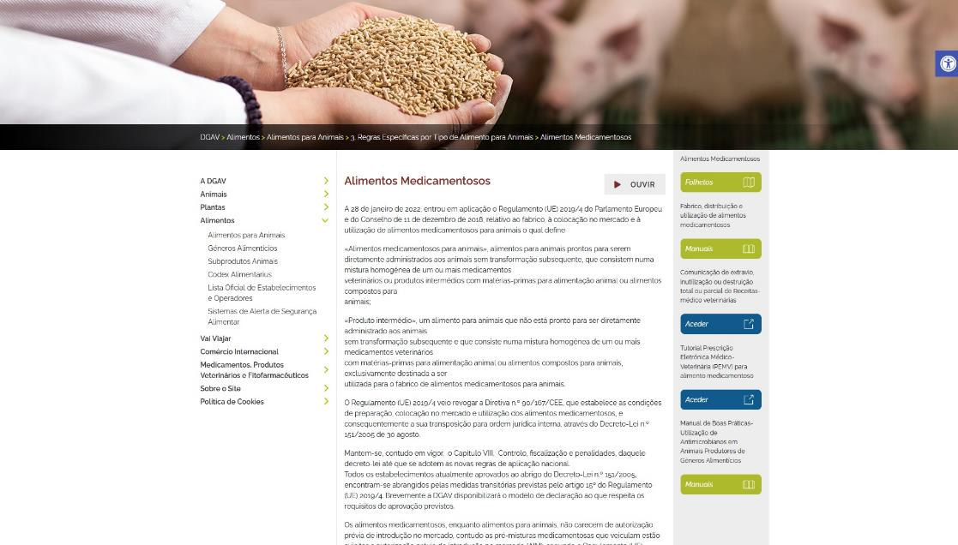
Especificações nacionais sobre alimentos medicamentosos para animais
Notes:
Existem vários tipos de alimentos para animais a considerar e cujas regras de produção e comercialização são distintas. Pode encontrar essa informação nos menus abaixo. Contudo para facilitar o enquadramento de substâncias ou produtos enquanto alimentos para animais, podem ser utilizadas as seguintes árvores de decisão:

Slide 13
Especificações nacionais sobre alimentos medicamentosos para animais
LEGISLAÇÃO
Decreto-Lei n.º 314/2009, de 28 out.
Transpõe para a ordem jurídica interna a Diretiva n.º2009/9/CE da Comissão de 10 de fev., que altera a Diretiva n.º 2001/82/CE, que estabelece um código comunitário relativo aos medicamentos veterinários.
O Artigo 130.º procedeu à alteração dos artigos 11.º, 17.º, 26.º e 27.º do Decreto-Lei n.º 151/2005, de 30 de agosto.
Decreto-Lei n.º 151/2005, de 30 ago.
Estabelece o regime jurídico do Fabrico, Colocação no Mercado e Utilização de Alimentos Medicamentosos para Animais.
Portaria n.º 1151/2005, de 09 ago.
Aprova o modelo da Receita de Alimento Medicamentoso para Animais, o modelo de Certificado de Acompanhamento de Alimentos para Animais destinados a trocas comerciais e o modelo de Vinheta para validação de Receita.
Fonte: DGAV
Notes:
Existem vários tipos de alimentos para animais a considerar e cujas regras de produção e comercialização são distintas. Pode encontrar essa informação nos menus abaixo. Contudo para facilitar o enquadramento de substâncias ou produtos enquanto alimentos para animais, podem ser utilizadas as seguintes árvores de decisão:

Slide 14
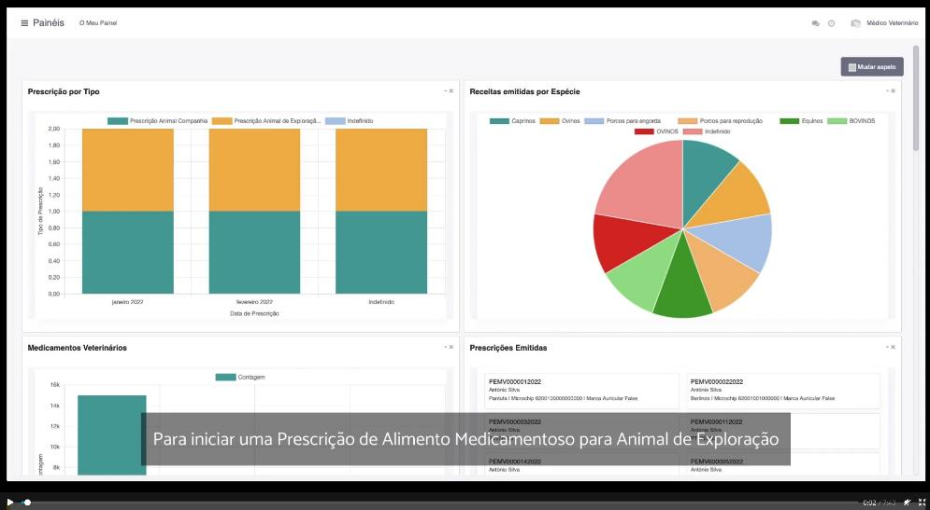
Especificações nacionais sobre alimentos medicamentosos para animais
Tutorial
Notes:
Existem vários tipos de alimentos para animais a considerar e cujas regras de produção e comercialização são distintas. Pode encontrar essa informação nos menus abaixo. Contudo para facilitar o enquadramento de substâncias ou produtos enquanto alimentos para animais, podem ser utilizadas as seguintes árvores de decisão:

Slide 15
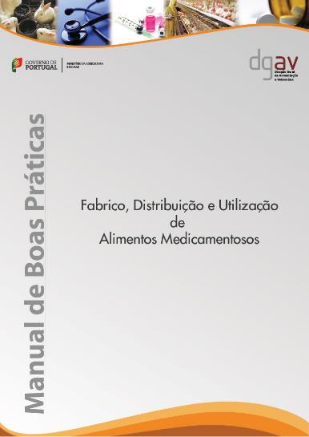
Especificações nacionais sobre alimentos medicamentosos para animais
https://www.dgav.pt/wp-content/uploads/2021/09/Fabrico-distribuicao-e-utilizacao-de-alimentos-medicamentosos-REV-2-ABRIL-2014-01_04_2014.pdf
Notes:
2014

Slide 16
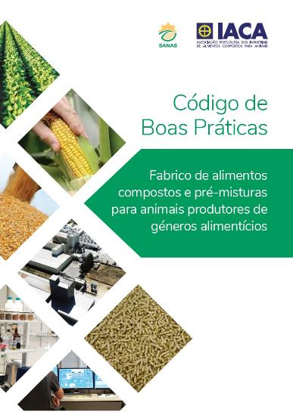
Especificações nacionais sobre alimentos medicamentosos para animais
https://feedinov.com/wp-content/uploads/2022/09/Codigo-de-boas-praticas-de-fabrico-IACA.pdf
Notes:
Laboratório Colaborativo FeedInov e a sua revisão e validação à Direção Geral de Alimentação e Veterinária em 2022

Slide 17
Obrigado

